Slide 1
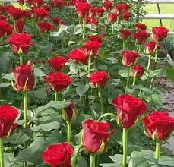
আজকের ক্লাসে সবাইকে-
স্বাগতম

Slide 2
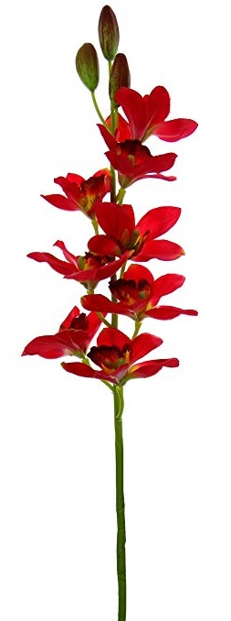
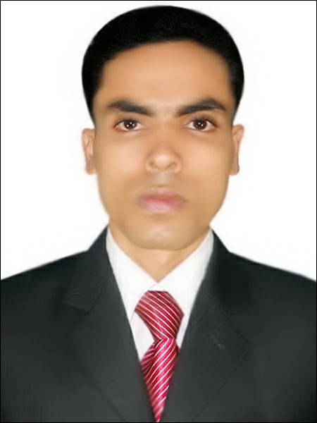
শিক্ষক পরিচিতি
মো.খলিলুর রহমান
সহকারী শিক্ষক
বাগমারা উচ্চ বিদ্যালয়
লালমাই,কুমিল্লা।
মোবাইল-০১৭১০৩৪০২২৬
E-mail, khalil1062590@gmail.com

Slide 3
পাঠ পরিচিতি
শ্রেণি : সপ্তম
বিষয় : বাংলা ১ম পত্র
কবিতা : কুলি- মজুর
সময় : ৫০ মিনিট

Slide 4
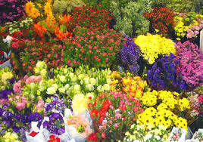
চিত্রে তোমরা কী দেখতে পাচ্ছ?
পাখির মেলা এবং ফুলেল মেলা
20 November 2020

Slide 5
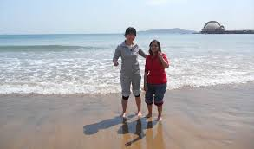
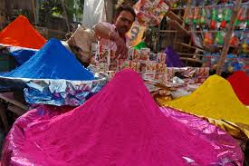
চিত্রে তোমরা কী দেখতে পাচ্ছ?
ঢেউয়ের মেলা এবং রঙের মেলা

Slide 6
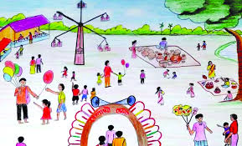
আজকের পাঠ-
মেলা
আহসান হাবীব

Slide 7
শিখনফল
এই পাঠ শেষে শিক্ষার্থীরা..
কবি পরিচিতি বলতে ও লিখতে পারবে;
কবিতাটি শুদ্ধ উচ্চারণে পড়তে পারবে;
নতুন শব্দগুলোর অর্থসহ বাক্য গঠন করতে পারবে;
কবিতাংশের চরণসমূহের ভাবার্থ বিশ্লেষণ করতে পারবে;

Slide 8
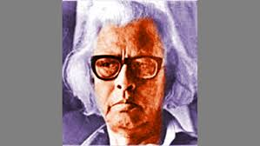
আহসান হাবীব

Slide 9
কবি পরিচিতি
আহসান হাবীব
জন্ম-১৯১৭খ্রি.
জন্মস্থান-পিরোজপুর
পেশা-সাংবাদিকতা
মৃত্যু-১৯৮৫খ্রি.

Slide 10
তাঁর লেখা কাব্যগ্রন্থ হচ্ছে-
‘রাত্রিশেষ’
‘ছায়াহরিণ’
‘সারাদুপুর’
‘আশায় বসতি’ ইত্যাদি
তাঁরলেখা উপন্যাস হচ্ছে-
‘অরণ্যে নীলিমা’
তাঁর লেখা শিশুতোষ গ্রন্থগুলো বেশ জনপ্রিয়
তিনি ঢাকায় ১৯৮৫ খ্রিষ্টাব্দে মৃত্যুবরণ করেন

Slide 11
একক
কাজ
কবি আহসান হাবীবের জন্ম পরিচয় সম্পর্কে পাঁচটি বাক্য লিখ।

Slide 12
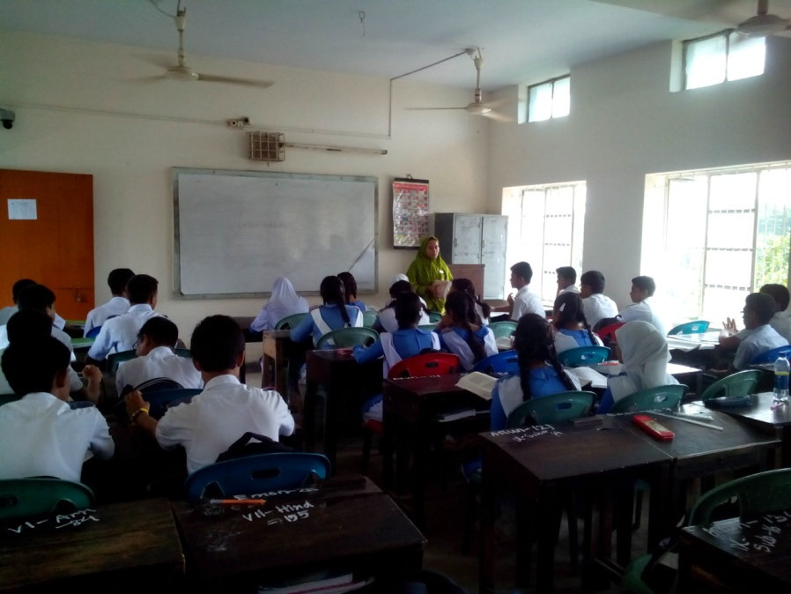
আদর্শ পাঠ

Slide 13
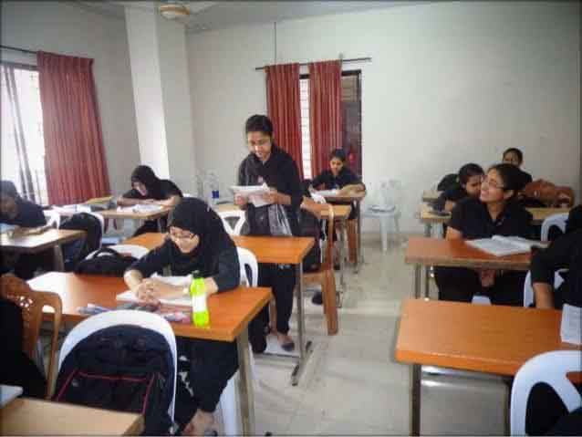
সরব পাঠ

Slide 14
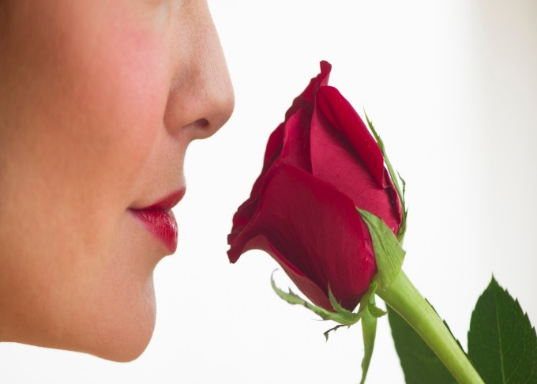
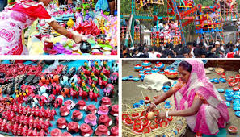
এসো আজকের পাঠের নতুন শব্দার্থসমূহ শিখে নেই-
সুবাস
সুগন্ধ
মিলন বা একত্র হওয়া, উৎসব বা অনুষ্ঠান উপলক্ষে অনেক মানুষের সমাবেশ
মেলা

Slide 15
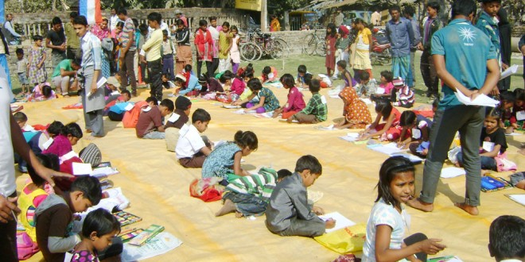
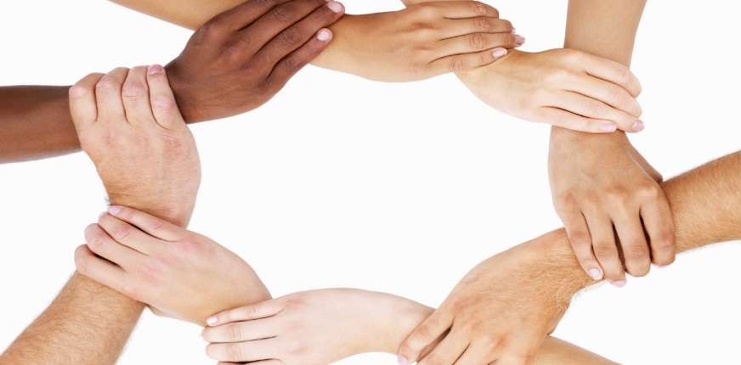
এসো আজকের পাঠের নতুন শব্দার্থসমূহ শিখে নেই-
পৃথিবীর সকল শিশু-কিশোরের মিলনের বা একতার উৎসবকে কবি অন্য এক রকমের মেলা বলেছেন
আর এক মেলা জগৎজুড়ে
ঐক্যেরমেলা
একতার মেলা

Slide 16
জোড়ায়
কাজ
মেলা,সুবাস, এবং ‘আর এক মেলা জগৎজুড়ে শব্দ দিয়ে জোড়ায় আলোচনা করে ২টি করে বাক্য লেখ।

Slide 17
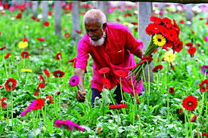
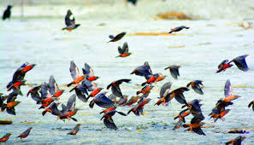
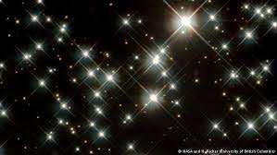
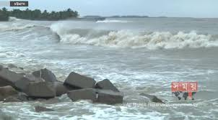
ফুলের মেলা পাখির মেলা
আকাশ জুড়ে তারার মেলা
রোজ সকালে রঙের মেলা
সাত সাগরে ঢেউয়ের মেলা।

Slide 18
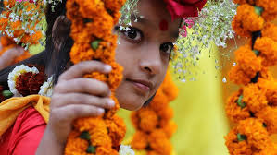
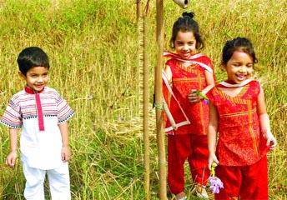
আর এক মেলা জগৎ জুড়ে
ভাইরা মিলে বোনরা মিলে
রং কুড়িয়ে বেড়ায় তারা
নীল আকাশের অপার নীলে

Slide 19
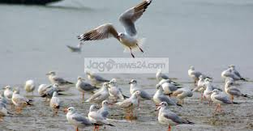
রাতের পথে পাড়ি যখন,
তারার অবাক দীপ জ্বেলে নেয়
রোজ সকালের আকাশ পথে
আলোর পাখি দেয় ছেড়ে দেয়।

Slide 20
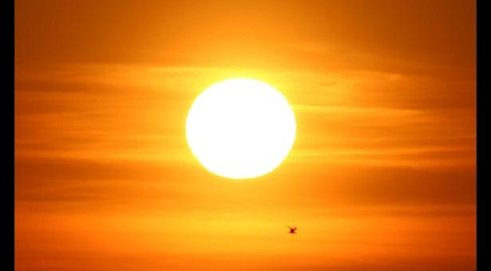
সাত সাগরের বুক থেকে দেয়
ঢেউ তুলে নেয় ভালোবাসার।
জগৎ জুড়ে যায় ছড়িয়ে
যায় ছড়িয়ে আলো আশার।

Slide 21
দলে আলোচনা করে কবিতাটি নিয়ে একটি আবৃত্তি প্রতিযোগিতার আয়োজন কর
দলগত
কাজ

Slide 22
মূল্যায়ন
‘সুবাস’ শব্দের অর্থ কী?
কবি আহসান হাবীব কোথায় জন্মগ্রহণ করেন?
নীল আকাশের রঙ কুড়িয়ে বেড়ায় কারা?
কবি আহসান হাবীব পেশায় কী ছিলেন?
সাত সাগরে কীসের মেলা?
‘মেলা’ বলতে কবি কী বুঝিয়েছেন?

Slide 23
বাড়ির কাজ
কবিতাটিতে ব্যবহ্রত প্রকৃতিকেন্দ্রিক শব্দগুচ্ছের একটি তালিকা তৈরি করে আনবে

Slide 24
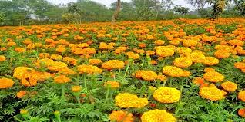
সবাইকে ধন্যবাদ

